Slide 1
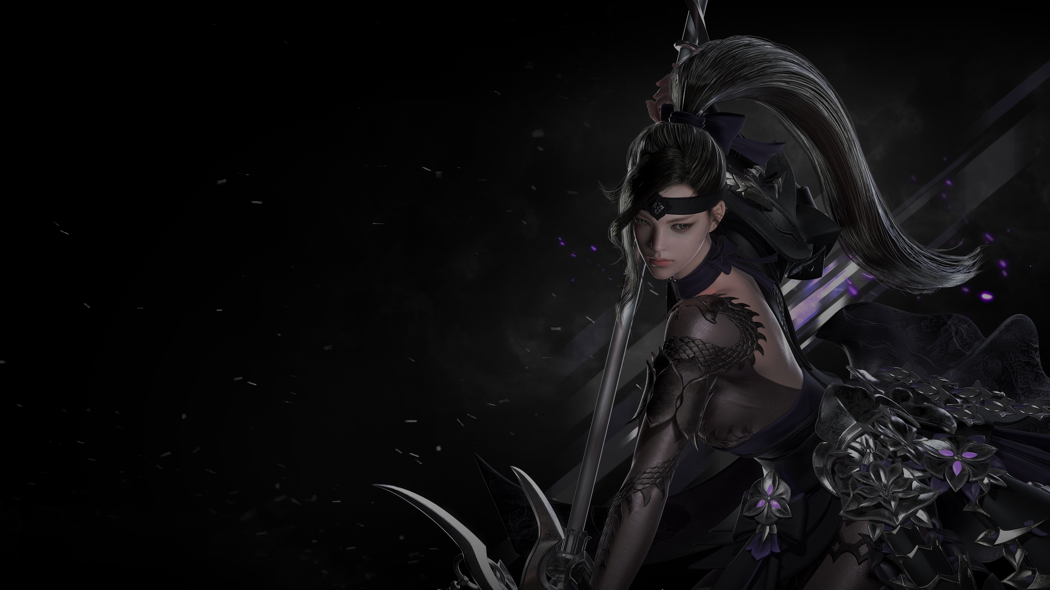
개요
전장을 꿰뚫는 창,
창술사
(LANCE MASTER)
홍진선

Slide 2
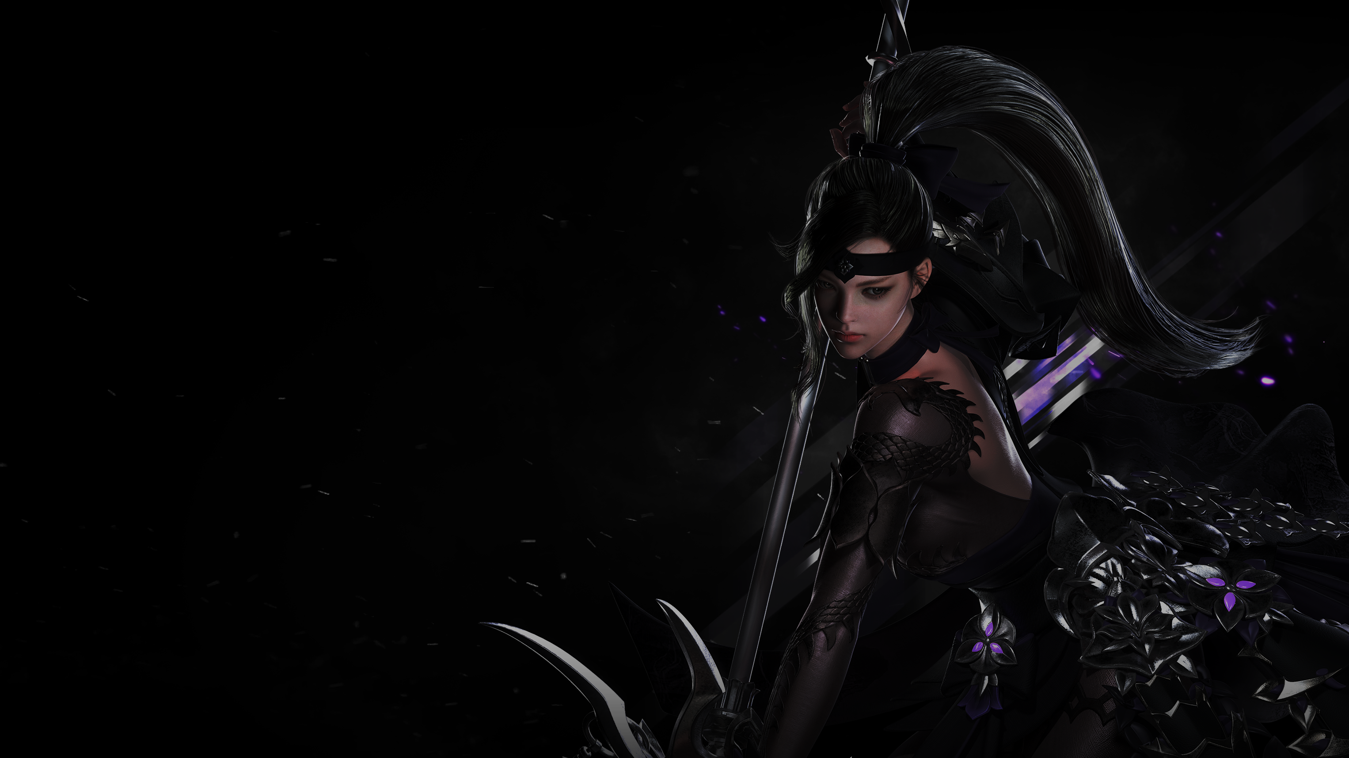
목차
목 차
1
개요
클래스 컨셉
클래스 소개
2
아이덴티티
아이덴티티
듀얼 스탠스
3
아크패시브 - 깨달음
깨달음 효과 구성
깨달음 ‘절정’
깨달음 ‘절제’

Slide 3
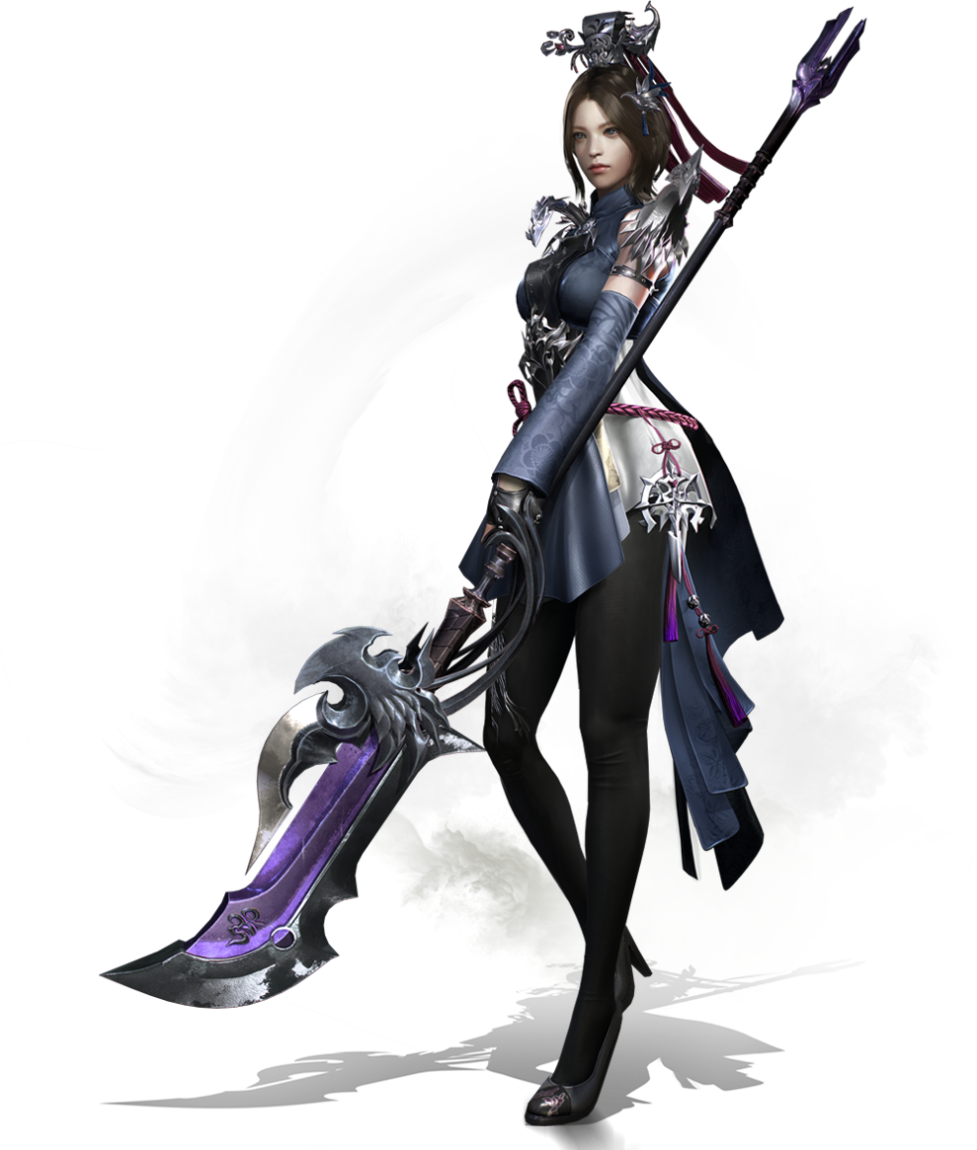
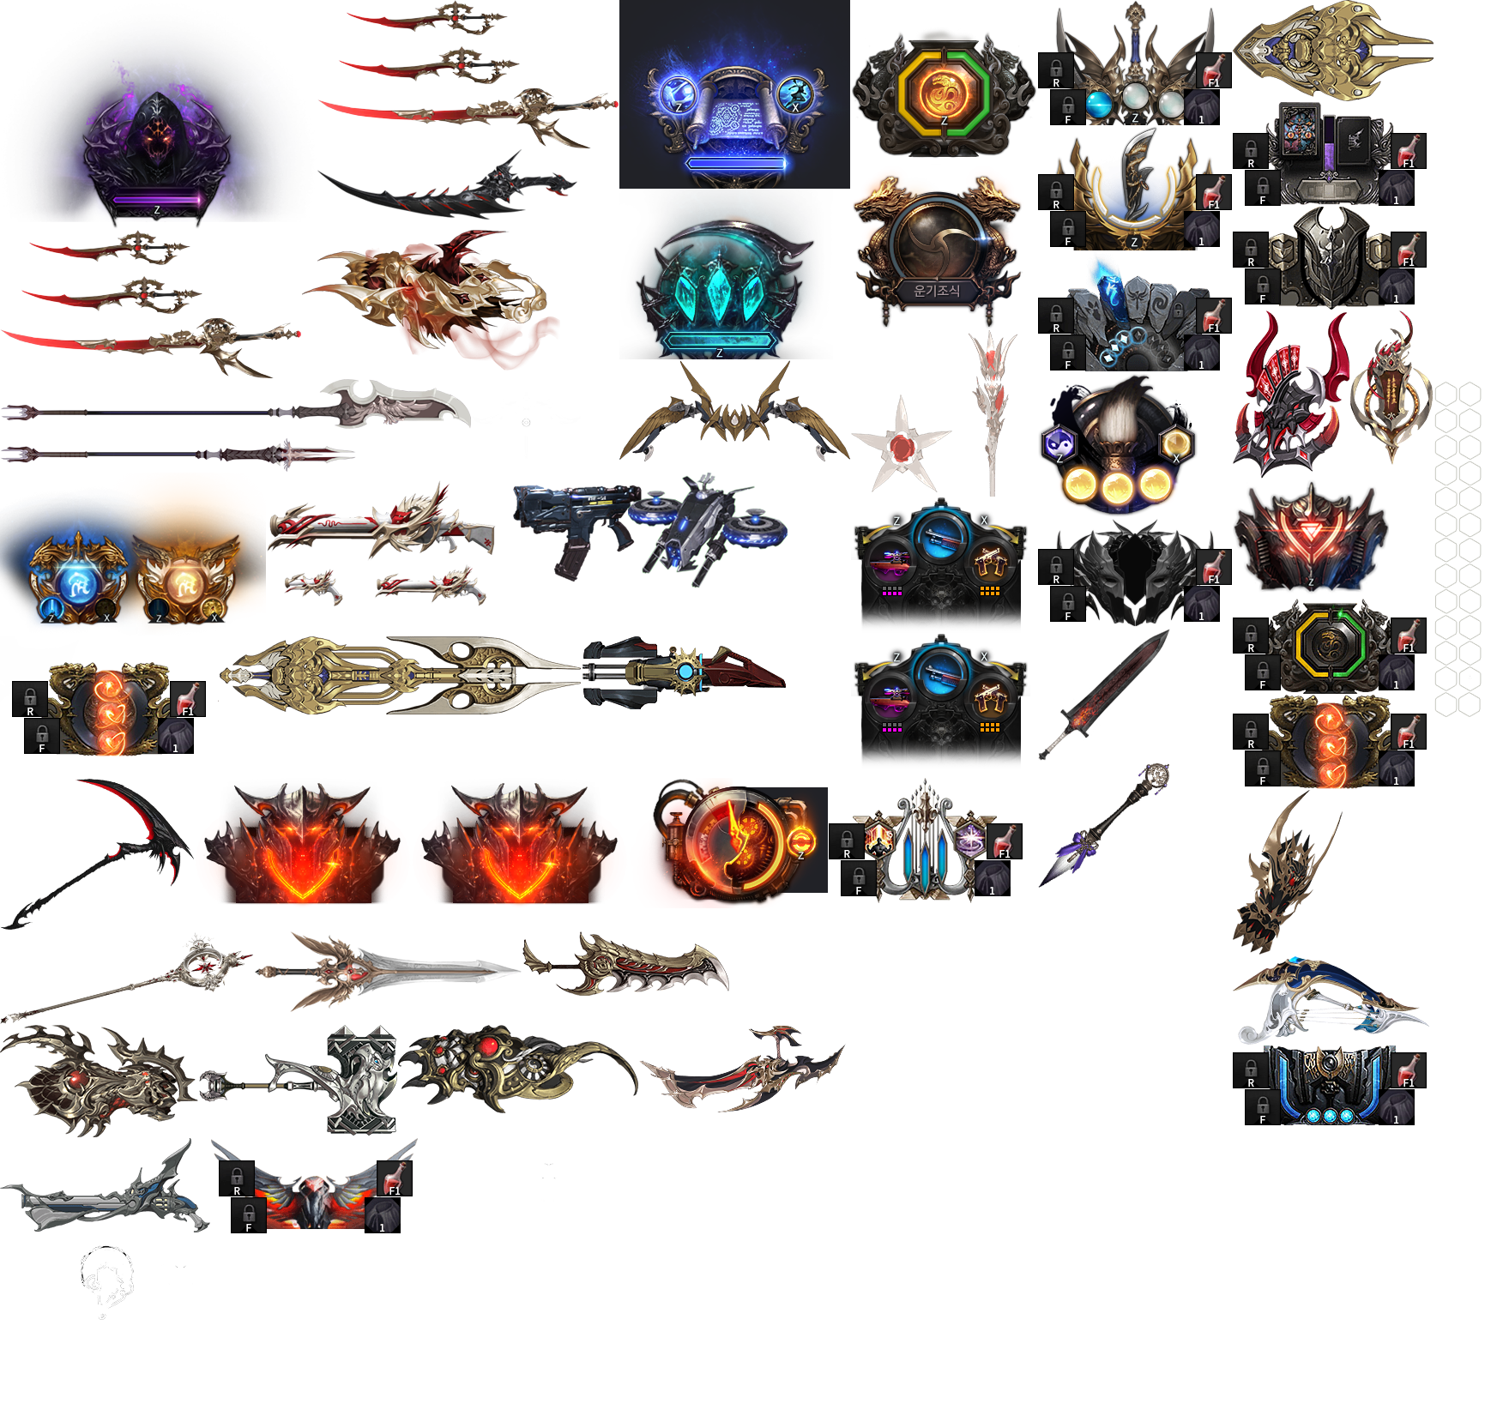
“전장의 창이 되어, 적을 섬멸하라!”
창술사는 상황에 맞게 스탠스를 변경할 수 있는 클래스입니다. 변형 창을 사용해 주변에 위치한 적들을 쓸어버릴 수 있는 난무 스탠스, 날카로운 창으로 순간 높은 피해를 줄 수 있는 집중 스탠스를 사용해 전장의 적들을 단숨에 제압할 수 있습니다.
IDENTITY
듀얼 스탠스 두 개의 스탠스를 자유롭게 변경할 수 있는 창술사는 스탠스를 유지하거나 적을 공격하는 것으로 듀얼 게이지를 최대 3단계까지 획득할 수 있습니다. 창술사는 스탠스 변경 시 보유한 듀얼 게이지를 소모하여 변경하는 스탠스에 어울리는 강력한 효과를 얻을 수 있습니다.
아이덴티티 | 듀얼 스탠스
대표무기 | 창

Slide 4
클래스 컨셉
기획 의도
무도가 클래스 중에서 유일하게
날붙이를 무기로 사용하는 클래스
무술 액션의 멋이 돋보이는 클래스
여러 상황에 유연한 대처가 가능한 클래스
- 클래스 컨셉
- 클래스 소개
무도가(배틀마스터, 인파이터, 기공사)는 날붙이를 무기로 사용하는 클래스가 없습니다.
클래스 컨셉
클래스 컨셉
창을 무기로 사용하는 무도가
무술에서 창을 사용하는 동작을 스킬의 모션 컨셉으로 활용
창은 긴 자루를 활용할 수 있음. (중거리 공격, 방어, 지지대 등)
찌르기 위주의 창과 베기 위주의 창 두개를 사용하도록 기획하여 상황에 맞는 대처가 수월하게
무도가 클래스 중에서 유일하게
날붙이를 무기로 사용하는 클래스

Slide 5
클래스 컨셉
기획 의도
1. 무도가 클래스 중에서 유일하게 날붙이를 무기로 사용하는 클래스
베거나 찌르는 등 날카로운 무기의 사용으로 얻을 수 있는 타격감은 주먹으로 때리거나 기를 방출하며 얻는 타격감과는 다른 매력이 있습니다.
따라서, 날붙이의 타격감을 줄 수 있는 클래스를 만들어 기존의 무도가와는 다른 재미를 선사합니다.
- 클래스 컨셉
- 클래스 소개
2. 사실적인 동작을 바탕으로 무술 액션의 멋을 살리는 클래스
무술은 인간의 신체를 사용하여 효율적인 힘의 전달, 내면과 외면의 성장 등을 목표로 수련하는 기술입니다.
무술 액션은 인간의 신체로 행할 수 있는 동작이어야 하며, 힘을 이끌어내는 과정이 잘 드러날수록 설득력 있고 멋있는 액션이 될 것입니다.
3. 여러 상황에서 유연한 대처가 가능한 클래스
유틸 능력이 높고 파티 플레이에 도움이 되는
클래스 컨셉
창을 무기로 사용하는 무도가
무술에서 창을 사용하는 동작을 스킬의 모션 컨셉으로 활용. (창은 무기가 커서 동작이 잘 보이는 장점이 있음)
창은 긴 자루를 활용할 수 있음. (중거리 공격, 방어, 지지대 등)
찌르기 위주의 창과 베기 위주의 창 두개를 사용하도록 기획하여 상황에 맞는 대처가 수월하게
운용 난이도가 낮아야 유연한 대처를 할 수 있다.

Slide 6
클래스 소개
- 클래스 컨셉
- 클래스 소개
창의 자루를 활용한 방어
중거리 공격
지지대 역할
무도가 클래스 중에서 유일한 날붙이 무기를 사용하는 클래스
무술 액션이 돋보이는 클래스
상황에 맞는 대처가 가능한 클래스 (긴 자루를 활용)
창술사는 상황에 맞게 스탠스를 변경할 수 있는 클래스입니다. 변형 창을 사용해 주변에 위치한 적들을 쓸어버릴 수 있는 난무 스탠스, 날카로운 창으로 순간 높은 피해를 줄 수 있는 집중 스탠스를 사용해 전장의 적들을 단숨에 제압할 수 있습니다.

Slide 7
